Slide 1
ДЕПАРТАМЕНТ ОБРАЗОВАНИЯ И НАУКИ ГОРОДА МОСКВЫ Троицкий административный округ
ГБОУ Школа № 2075
ДОПОЛНИТЕЛЬНАЯ ОБРАЗОВАТЕЛЬНАЯ ПРОГРАММА ДЛЯ ДЕТЕЙ 5-7 ЛЕТ
SMART KIDS

Slide 2
Период дошкольного возраста один из самых важных в жизни каждого ребенка. Именно поэтому каждый родитель старается, чтобы он был не только доброй волшебной сказкой, но и качественной подготовкой к школьному обучению.
Уникальная программа SMART KIDS включает в себя комплекс направлений гармоничного и всестороннего развития детей, легкой адаптации и дальнейшего успешного обучения в школе.

Slide 3
Преимущества SMART KIDS: - Наполняемость группы не более 16 человек - Работа с детьми по новым прогрессивным обучающим, развивающими, здоровьесберегающим программам и технологиям - В ходе реализации программы педагогами применяется дифференцированный подход к детям с учетом уровня их развития, подготовленности, интересов. -Привлечение педагогов начального общего образования к развивающим занятиям с детьми - Подготовка к участию в проекте ускоренного обучения в начальных классах -«Эффективная начальная школа», она же сокращенно «1⁠—⁠3» .

Slide 4
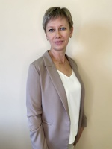
Педагогический состав группы SMART KIDS воспитатель, руководитель программы по обучению чтению
Колесникова Наталия Геннадьевна
Занимаемая должность : Воспитатель
Здание с дошкольными группами с. Былово
Уровень образования: Высшее
Наименование оконченного учебного заведения: Балашовский государственный педагогический институт
Наименование направления подготовки и (или) специальности: учитель начальных классов и воспитатель группы продленного дня
Общий стаж работы: 10 лет
Стаж работы по специальности: 4 года

Slide 5
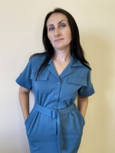
Воспитатель, руководитель программы «Мир науки»
Королева Татьяна Александровна
Занимаемая должность : Воспитатель
Здание с дошкольными группами с. Былово
Уровень образования: Среднее профессиональное образование, Высшее
Наименование оконченного учебного заведения: Советское педагогическое училище Курской обл. п. Кшенский, МГОУ ВПО "Российский государственный социальный университет"
Наименование направления подготовки и (или) специальности: Воспитатель детей дошкольного возраста, Специалист по социальной работе
Общий стаж работы: 24 года
Стаж работы по специальности: 15 лет

Slide 6
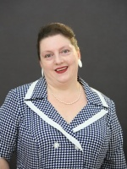
Руководитель программ Ментальная арифметика; шахматы
Куракова Любовь Васильевна
Занимаемая должность : Учитель начальных классов
Школьное здание с. Красная Пахра
Уровень образования: Среднее профессиональное
Наименование оконченного учебного заведения: Пермское педагогическое училище №3
Наименование направления подготовки и (или) специальности: Квалификация "Учитель начальных классов", специализация "Преподавание математики в 5-6 классах", специальность "Преподавание в начальных классах"
Общий стаж работы: 28 лет
Стаж работы по специальности: 24 года

Slide 7
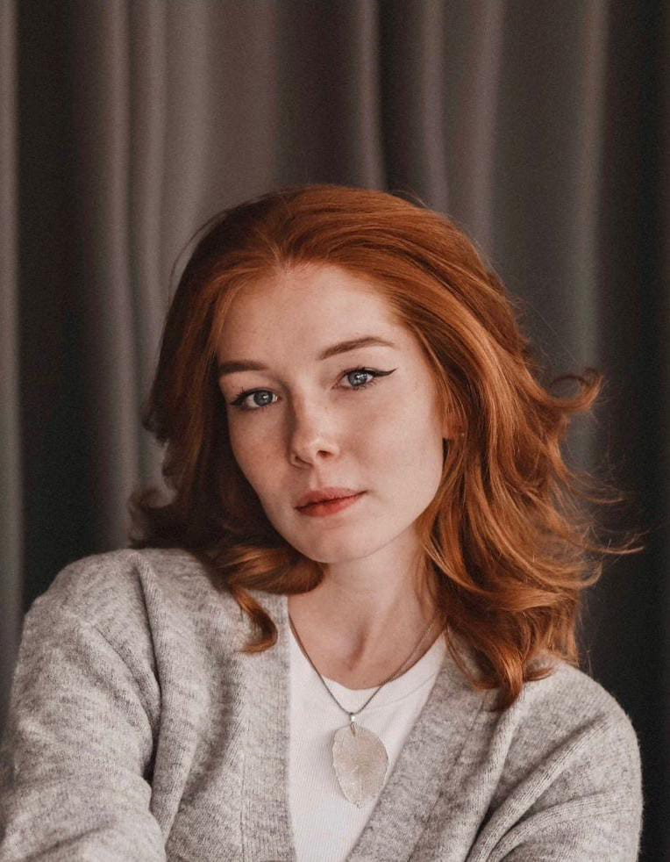
Руководитель программы Английский язык для дошколят
Колганова Ирина Евгеньевна
Занимаемая должность : Учитель английского языка
Школьное здание с. Красная Пахра
Уровень образования: Высшее
Наименование оконченного учебного заведения: Тульский государственный педагогический институт им.Л.Н.Толстого
Наименование направления подготовки и (или) специальности: Учитель начальных классов и английского языка
Общий стаж работы: 1 год
Стаж работы по специальности: 1 год

Slide 8
Программа обучение чтению
При обучении используются элементы различных логопедических, нейропсихологических и авторских образовательных методик (методика Ю. А. Пчелинцевой) для детей дошкольного возраста, цель которых – развить у детей
интеллектуальные и коммуникативные способности,
эмоциональную сферу,
психические процессы.
Специально подобранные творческие игры, упражнения и задания позволяют развить
слуховое внимание и фонетический слух,
словарный запас детей, формировать звуковую сторону речи,
учат правильно строить фразы, излагать свои мысли, проявлять словесное творчество, одним словом, развивают грамотность.

Slide 9
Программа «Мир науки» – занимательное естествознание
Экспериментирование с живой и неживой природой
Практическое взаимодействие с окружающим миром
Умение ставить проблему, формировать гипотезу,
находить причинно-следственные связи
Развитие восприятия, внимания, наблюдательности,
любознательности, самостоятельности
Занятия проводятся с использованием интерактивной доски, что способствует формированию любознательности, инициативности; занятия содержат задания, помогающие детям на практике сформировать представления о свойствах различных веществ.
Использование ИКТ – технологий в процессе освоения программы способствует формированию особого типа мышления, характеризующегося открытостью и гибкостью по отношению ко всему новому, умением видеть объекты и явления всесторонне в их взаимосвязи, способностью находить эффективные варианты решения различных проблем.

Slide 10
Программа Ментальная арифметика это:
Моментальный устный счет
Аналитическое мышление
Фотографическая память
Логика и воображение
Быстрая реакция
Пространственное восприятие
Дисциплинированность
Успешность в школе
Высокий IQ

Slide 11
Программа Английский язык для дошколят
Знакомство детей с предметом обучения:
развитие интереса к английскому языку
желание говорить, слушать песни,
смотреть мультфильмы на английском
языке
формирование умения в аудировании
Знакомство с произведениями детского фольклора страны изучаемого языка

Slide 12
Ритмика с элементами хореографии
Гармоничное развитие чувства ритма в сочетании с изучением танцевальных элементов и физической нагрузкой — идеальная подготовка к будущим занятиям по танцам или любым другим видам спорта.

Slide 13
.
Применение технологий сохранения и стимулирования здоровья.
- Стретчинг
- Динамические паузы
- Подвижные и спортивные игры
- Релаксация
- Гимнастика (пальчиковая, для глаз, дыхательная и др)

Slide 14
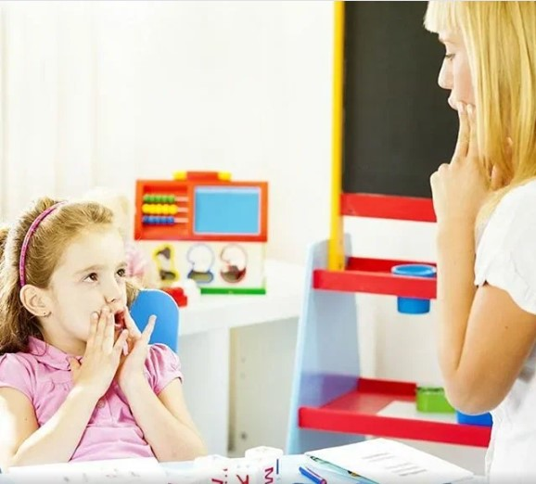
Занятия с логопедом
Готовность к школьному обучению во многом зависит от своевременного преодоления нарушений речи. Дети с
речевыми нарушениями нуждаются в особой организации
коррекционно-логопедической помощи, содержание,
формы и методы которой должны быть адекватны
возможностям и индивидуальным особенностям детей.
Задачи программы:
выявлять и своевременно предупреждать речевые нарушения на ранних этапах;
способствовать устранению дефектов звукопроизношения, артикуляционных навыков, слоговой структуры; развивать фонематический слух (способность осуществлять операции различения и узнавания фонем, составляющих звуковую оболочку слова);

Slide 15
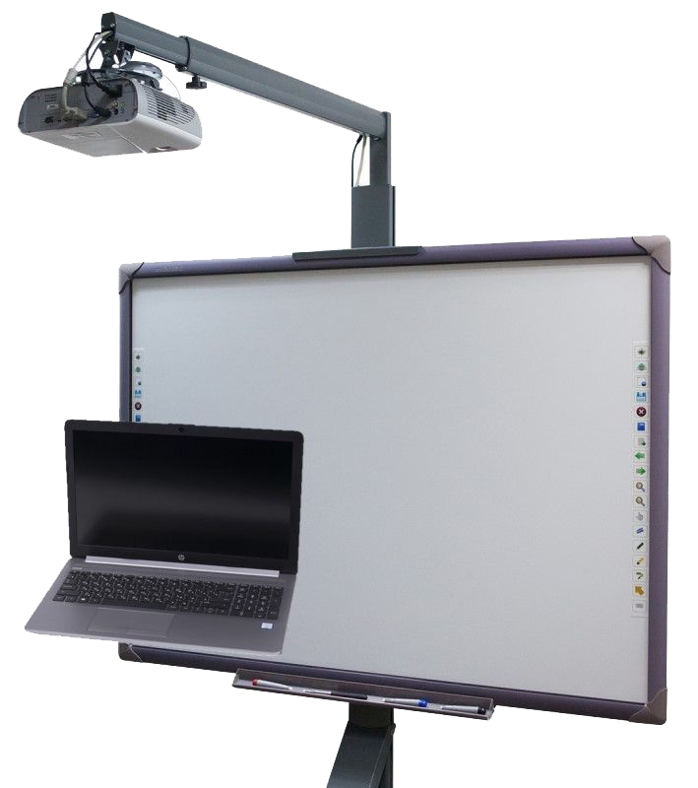
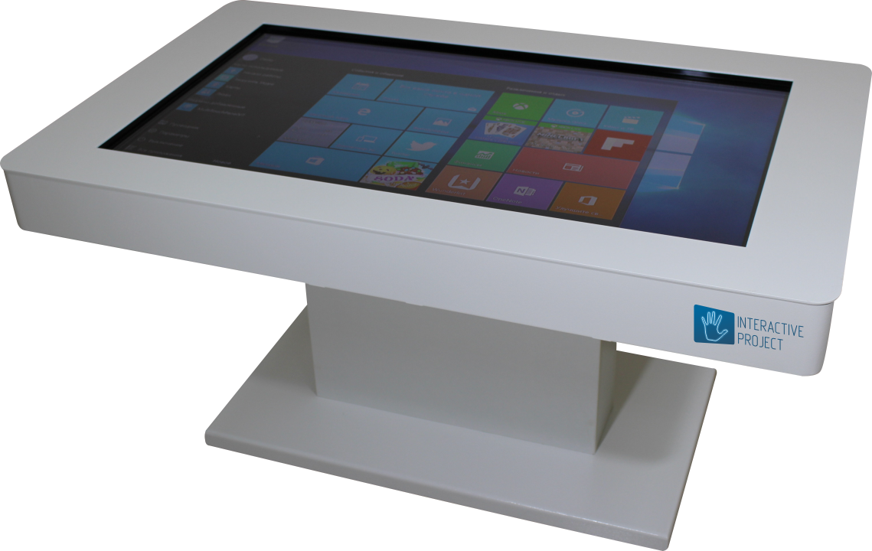
Группа оснащена интерактивной доской и
интерактивным столом

Slide 16
Особенности программы SMART KIDS
-Для каждого ребенка создается индивидуальный образовательный маршрут
- Основная общеобразовательная программа дошкольного образования реализуется в полном объеме
-Дополнительные программы реализуются во время пребывания ребенка в ДОУ с 07.00 до 19.00, родителям не нужно забирать ребенка и водить по разным кружкам и секциям
-При оплате за присмотр и уход за ребенком во время пребывания его в ДОУ сохраняются все льготы, в том числе компенсация родительской платы на содержание первого, второго ребенка в дошкольной группе
-Привлекательная стоимость программы по сравнению с аналогичными предложениями частных образовательных учреждений

Slide 17
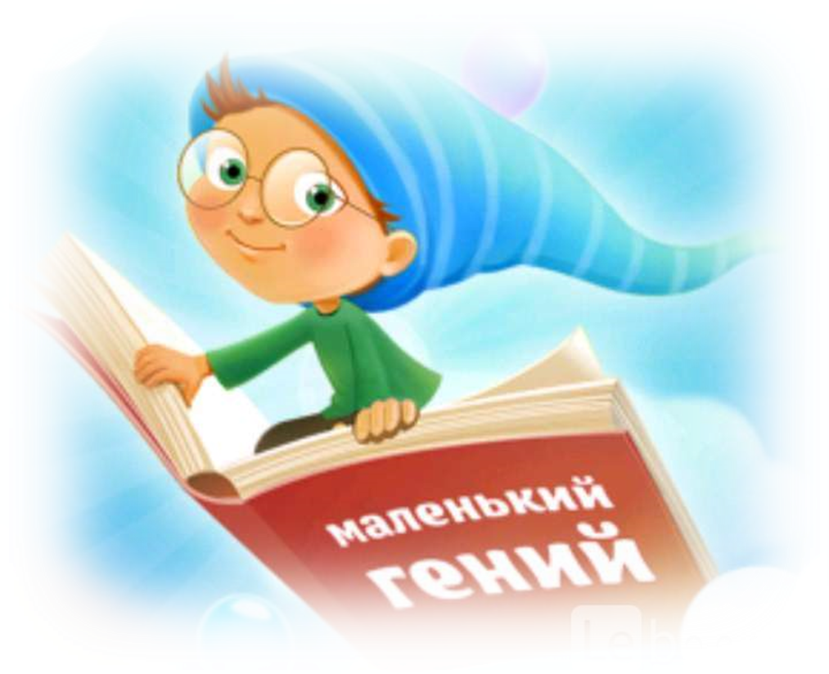
Записать Вашего маленького гения на программу SMART KIDS, можно через личный кабинет на портале mos.ru в разделе услуги - Запись в кружки, спортивные секции, дома творчества -ГБОУ Школа № 2075 - «Smart kids» группа развивающего обучения (ДО №6) 2023-24 уч.год

Slide 18
Обращаем ваше внимание, что запись на программу доступна для детей уже посещающих или направленных в Государственные бюджетные общеобразовательные организации города Москвы.
Если у вас есть вопросы, предложения, пожелания
мы всегда открыты для общения
по телефону 8(916)596-30-51
Светлана Вячеславовна
при личной встрече по адресу
с.Былово, д.1а
Светлана Вячеславовна
по электронной почте do6sch2075@yandex.ru
для Светланы Вячеславовны

